Slide 1
R·二年级数学上册
五
7~9的表内乘、除法
9的乘法口诀

Slide 2
复习导入
说口诀算得数。
4×8=
32
8×5=
40
6×7=
42
四八三十二
五八四十
六七四十二
7×2=
14
8×7=
56
3×6=
18
二七十四
七八五十六
三六十八

Slide 3



探索新知
点击播放视频
你知道“九九消寒图”吗？
从冬至开始，每过1天就染红1瓣梅花，染完1朵梅花就过了1个“九”，9 朵梅花染完春天就到了。

Slide 4










小组合作探究：
1.看：观察图中有几个9相加。
2.写：写出乘法算式。
3.编：编出对应乘法口诀。
+9
+9
+9
+9
+9
+9
+9
+9
+9
0
9
18
27
36
45
54
63
72
81

Slide 5
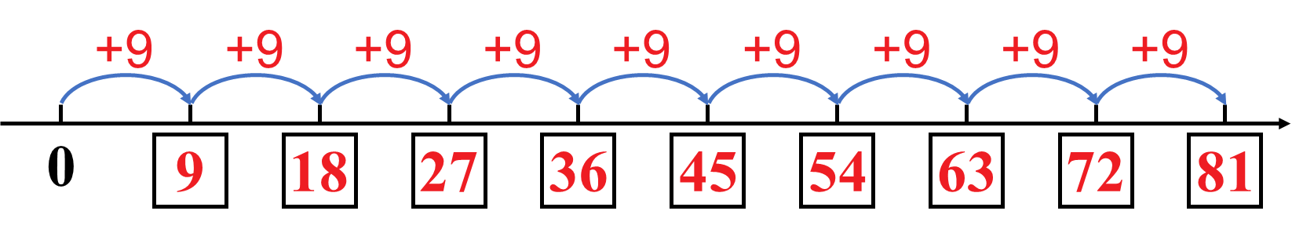
9×1=9
1×9=9
一九 得九
二九( )
三九( )
四九( )
五九( )
六九( )
七九( )
八九( )
九九( )
9× =
×9=
2
18
2
18
十八
9× =
×9=
3
27
3
27
二十七
9× =
×9=
4
36
4
36
三十六
5
45
5
45
四十五
9× =
×9=
6
54
6
54
五十四
9× =
×9=
六十三
7
63
7
63
9× =
×9=
七十二
8
72
8
72
9× =
×9=
八十一
9
81
9× =

Slide 6
小组交流：
请把9的乘法口诀的得数圈起来。然后小组交流一下，你发现了什么?
1 | 2 | 3 | 4 | 5 | 6 | 7 | 8 | 9 | 10
11 | 12 | 13 | 14 | 15 | 16 | 17 | 18 | 19 | 20
21 | 22 | 23 | 24 | 25 | 26 | 27 | 28 | 29 | 30
31 | 32 | 33 | 34 | 35 | 36 | 37 | 38 | 39 | 40
41 | 42 | 43 | 44 | 45 | 46 | 47 | 48 | 49 | 50
51 | 52 | 53 | 54 | 55 | 56 | 57 | 58 | 59 | 60
61 | 62 | 63 | 64 | 65 | 66 | 67 | 68 | 69 | 70
71 | 72 | 73 | 74 | 75 | 76 | 77 | 78 | 79 | 80
81 | 82 | 83 | 84 | 85 | 86 | 87 | 88 | 89 | 90
规律：
1.相邻的口诀得数相差9。
2. 积的个位、十位上的数相加的和都是9。
3. 得数个位上的数逐渐少1、十位上的数逐渐多1。
4.几个9就是几个10减几个1。
用双手表示9的乘法口诀

Slide 7

发现规律，记忆口诀
一九 得九
二九( )
三九( )
四九( )
五九( )
六九( )
七九( )
八九( )
九九( )
十八
二十七
5分钟时间，谁能不看着黑板背一背9的乘法口诀？
三十六
四十五
五十四
六十三
七十二
八十一

Slide 8
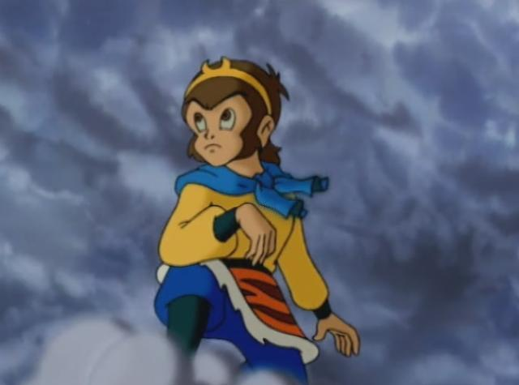
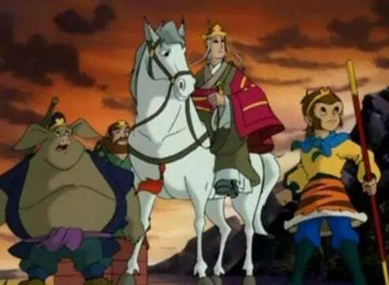
发现规律，记忆口诀
九九八十一
孙悟空有 般变化
历经 难取得真经
八九七十二

Slide 9


巩固练习
1
对口诀，记口诀。
【课本78页 做一做 第1题】
四九……
三十六。如果记不住，可以想“三九二十七”，再加一个9就是三十六。

Slide 10

2
【课本78页 做一做 第2题】
18
27
36
45
2×9=
3×9=
4×9=
5×9=
81
72
63
54
9×9=
8×9=
7×9=
6×9=
计算每一题分别用的是哪句口诀？你发现了什么？
每一列上面算式的结果，个位和十位上的数交换位置后，就是下面算式的结果。

Slide 11
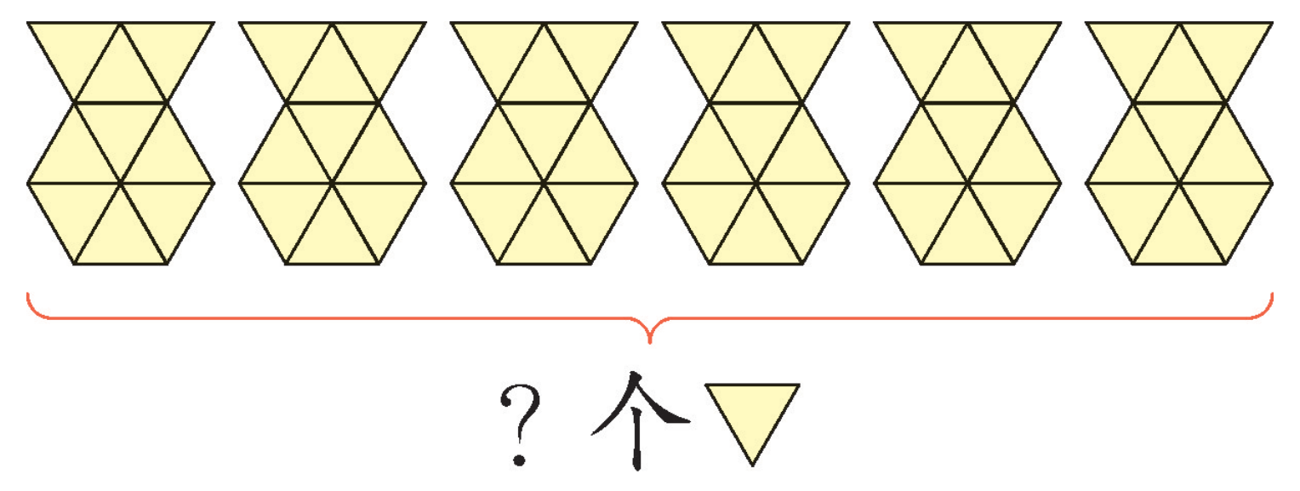
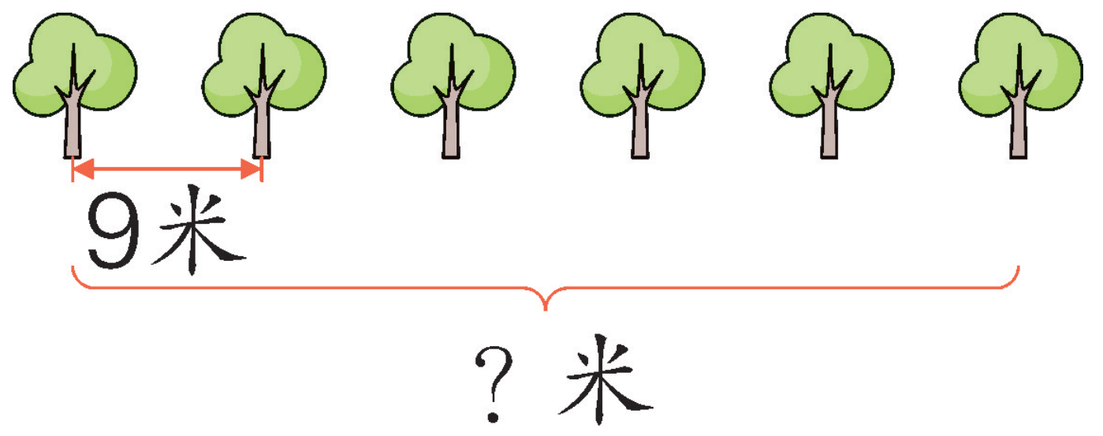
3
看图列式计算。
6
9
54
个
5
9
45
米
× = ( )
× = ( )
或9×6=54(个)
或9×5=45(米)

Slide 12
4
在( )里填上合适的数。
( )×9=36
4
9×( )=81
9
9
( )×( )=72
5×( )=45
8
9

Slide 13
5
快乐小尝试。
1
2
9×1=10 -( )
9×2=20 -( )
9×3=( )-( )
9×4=( )-( )
30
3
40
4
50
5
60
6
9×5=( )-( )
9×6=( )-( )
根据你发现的规律，再写出三道像上面这样的算式。
9×7=70-7
9×8=80-8
9×9=90-9
______________
______________
______________

Slide 14
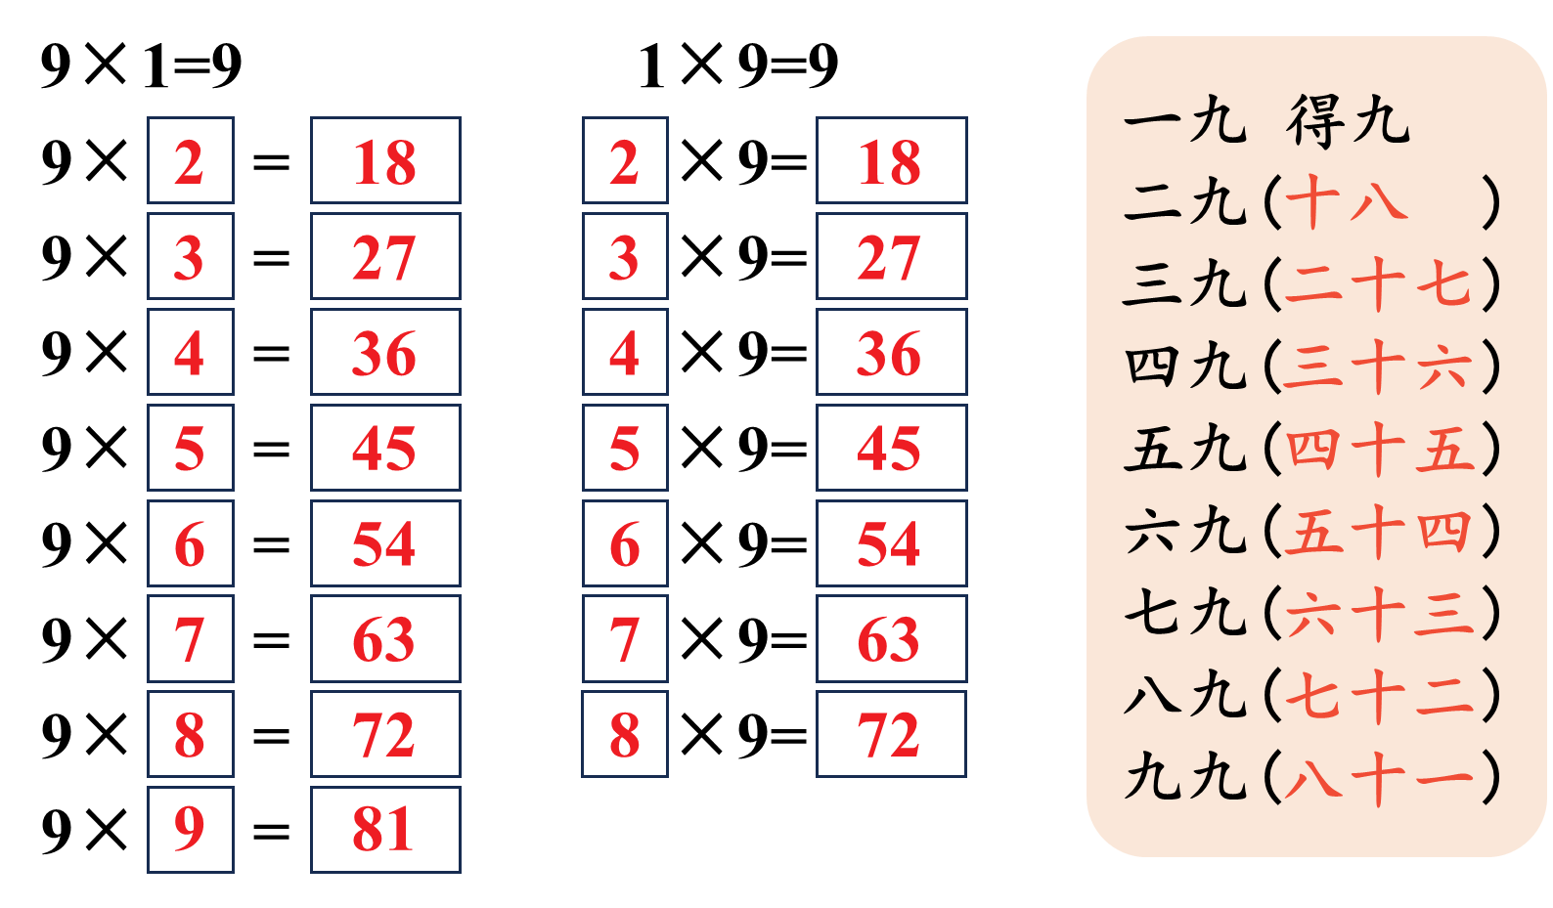
课堂小结
9的乘法口诀

Slide 15

课后作业
完成状元成才路系列丛书相关课时习题。

